Slide 1








Assignment 1
Presented by Abdillah Raihan Azra

Slide 2








Topic
Topic 1: Fungsi Dari Aplikasi
Topic 2: Bagaimana Cara membuat
Topic 3: Apa yang bisa dikembangkan

Slide 3




Fungsi dari aplikasi
Fungsi dari aplikasi ini adalah, untuk mudah mengelolah sebuah tugas agar terstruktur.
Jadi ketika kita menggunakan Todolist, kita bisa dengan mudah tau mana tugas yang belum selesai dan yang selanjutnya akan di kerjakan.

Slide 4

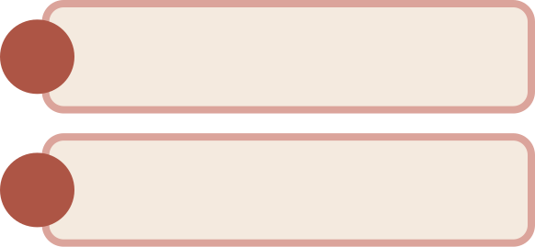
Bagaimana Cara membuat
1.
5.
Membuat gateway
Buat Domain
2.
6.
Membuat controller
Membuat model
3.
Membuat usecase
7.
Membuat Application
4.
Membuat repository / service

Slide 5
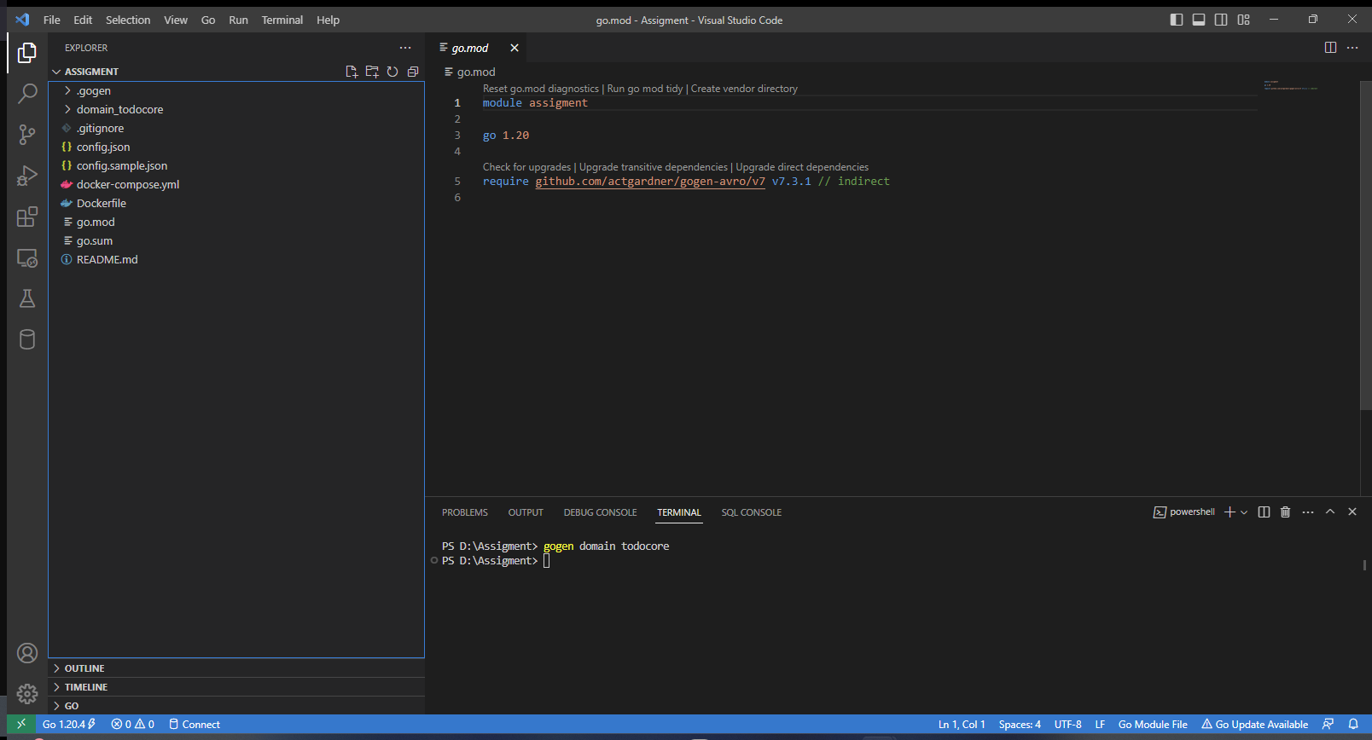
1.
Buat Domain

Slide 6
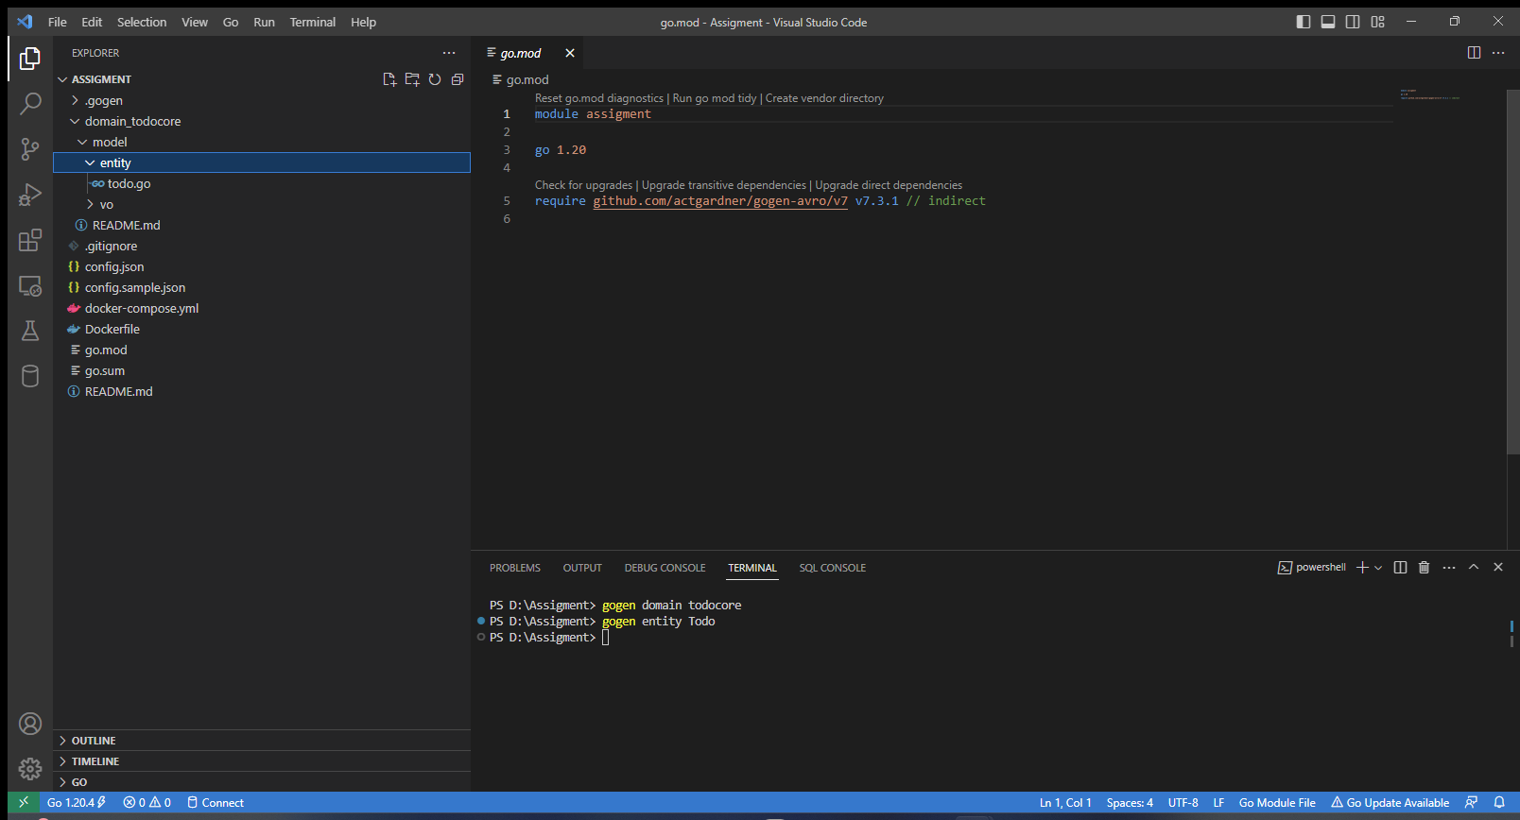
2.
Membuat model

Slide 7
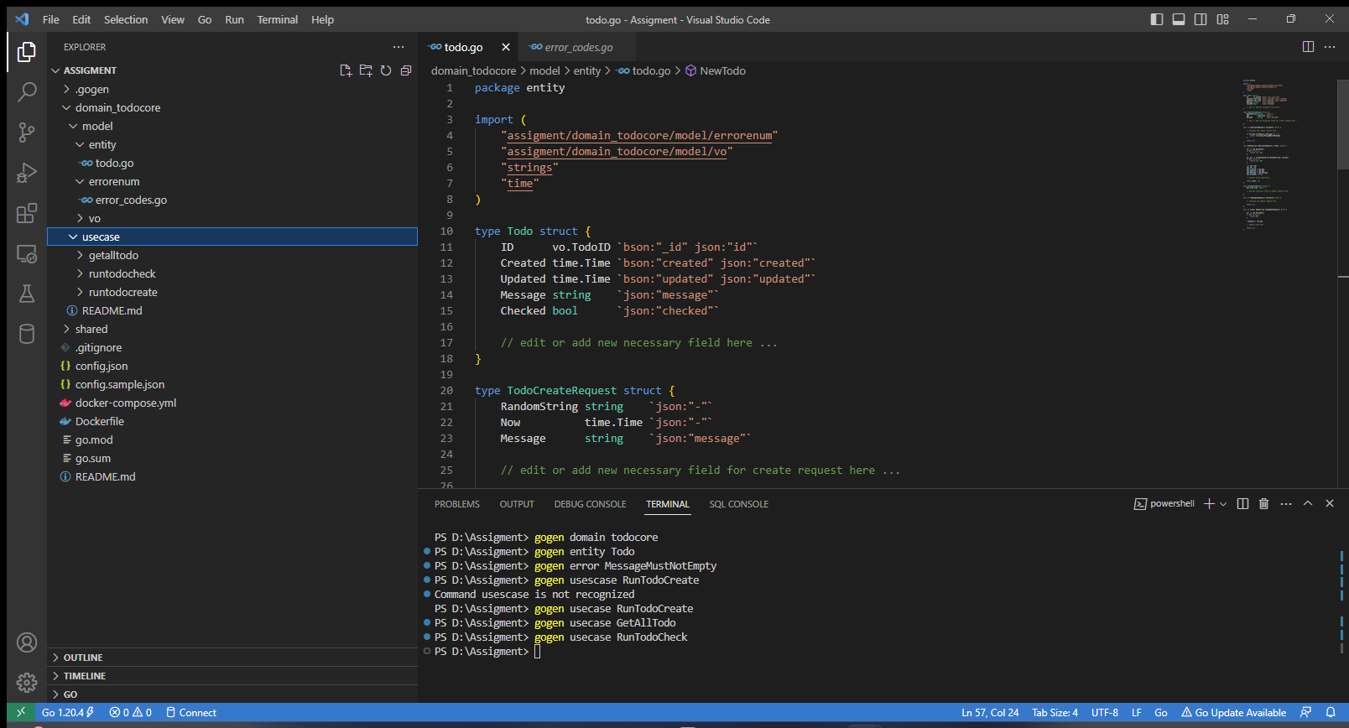
3.
Membuat usecase

Slide 8
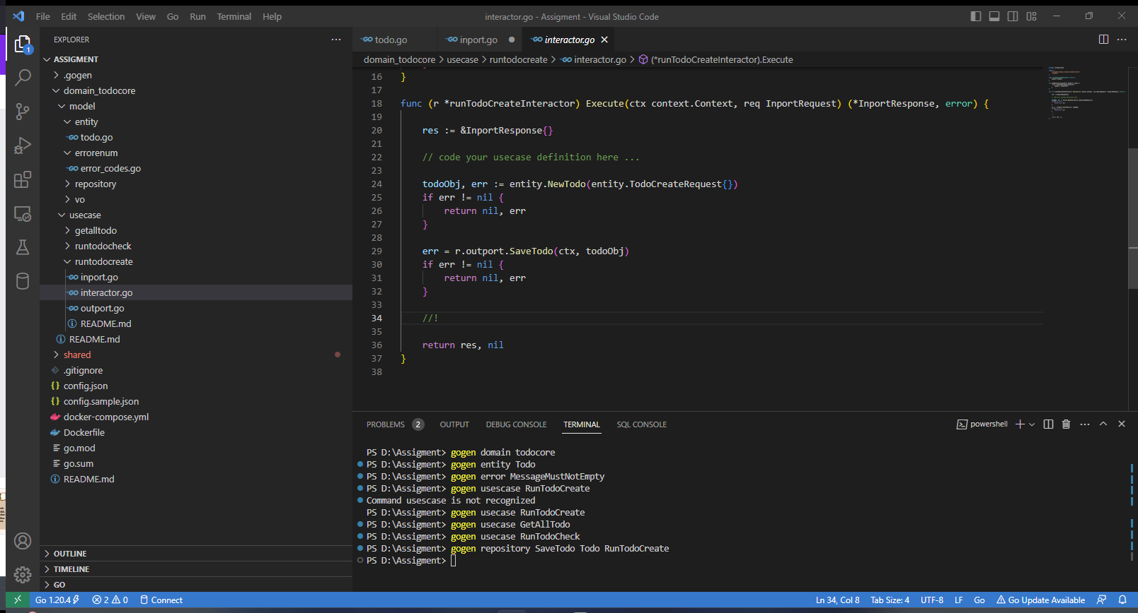
4.
Membuat repository / service

Slide 9
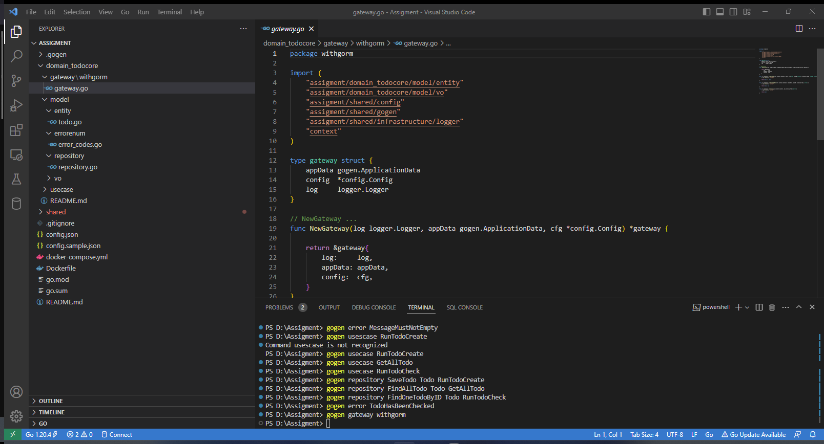
5.
Membuat gateway

Slide 10
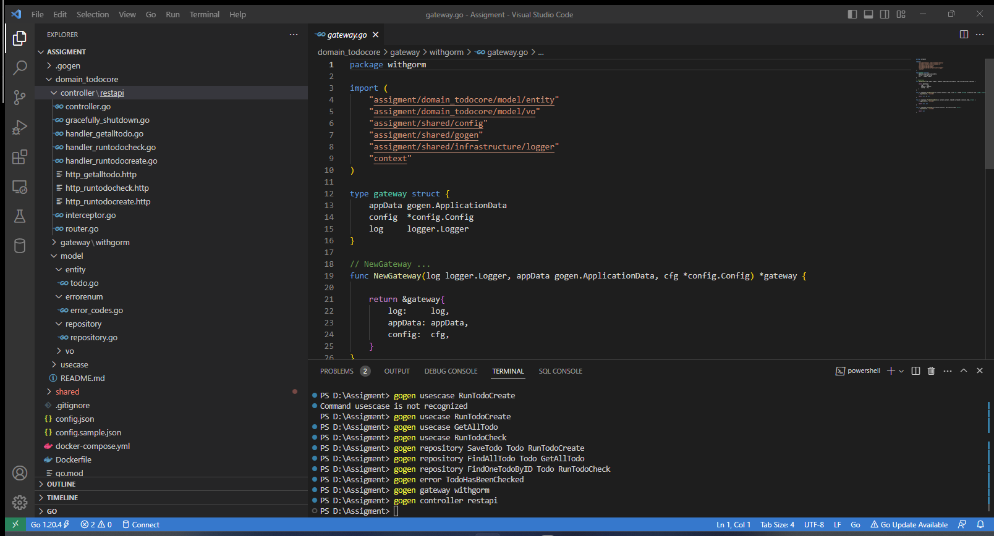
6.
Membuat controller

Slide 11
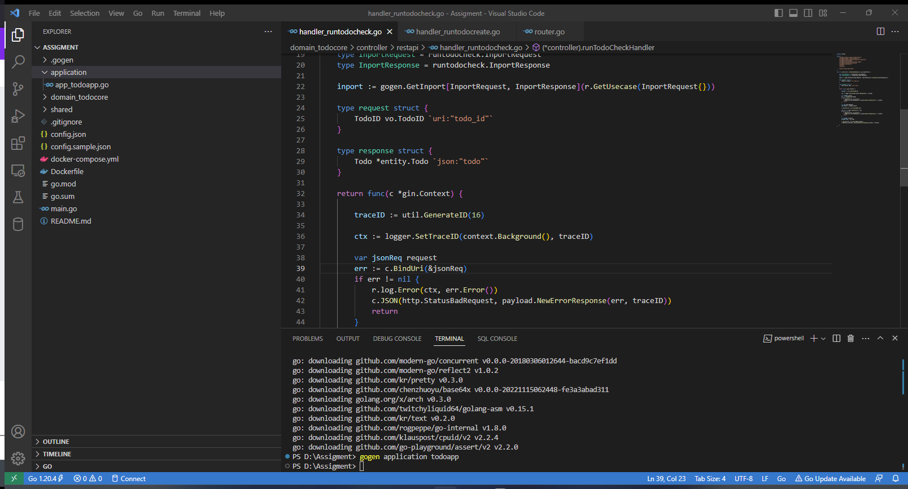
7.
Membuat Application

Slide 12
Cara membuat todolistnya

Slide 13
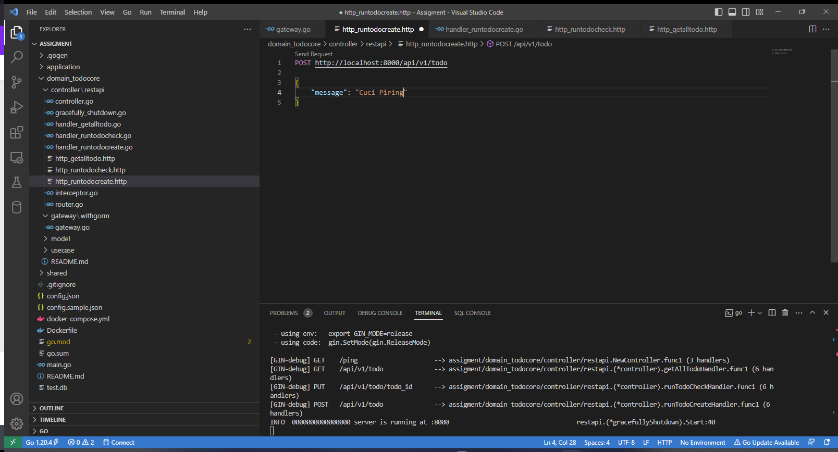
Masukan daftar tugas di messagenya

Slide 14
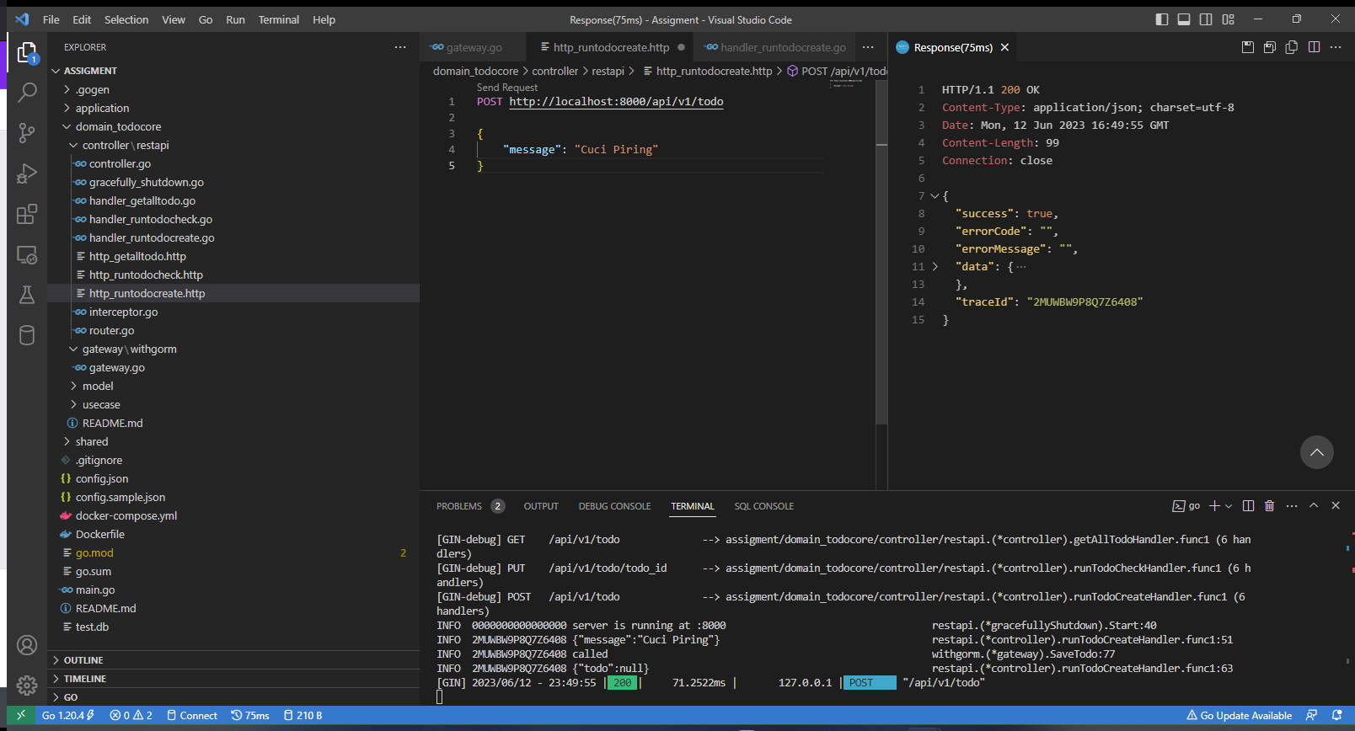
Run, maka tugas akan dimasukan daftarlist

Slide 15
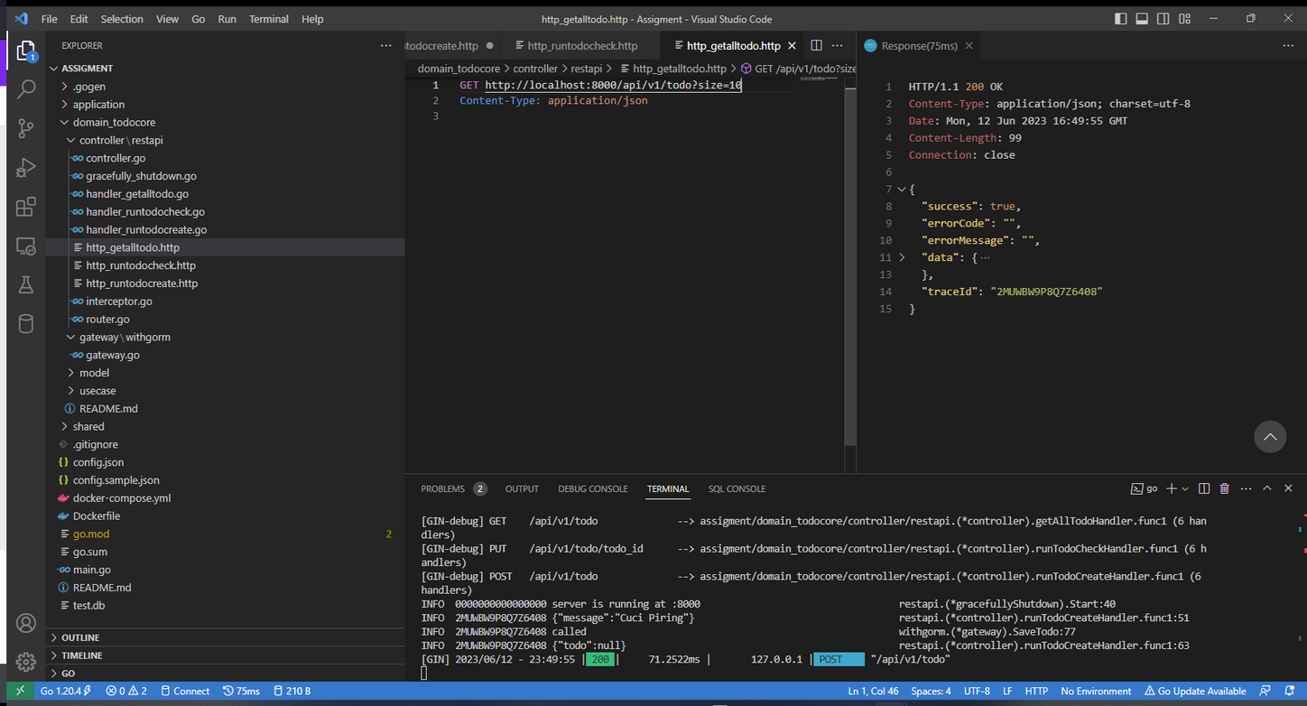
Untuk cek daftar list, kalian bisa ke getalltodo, untuk melakukan pengecekan, dan run

Slide 16
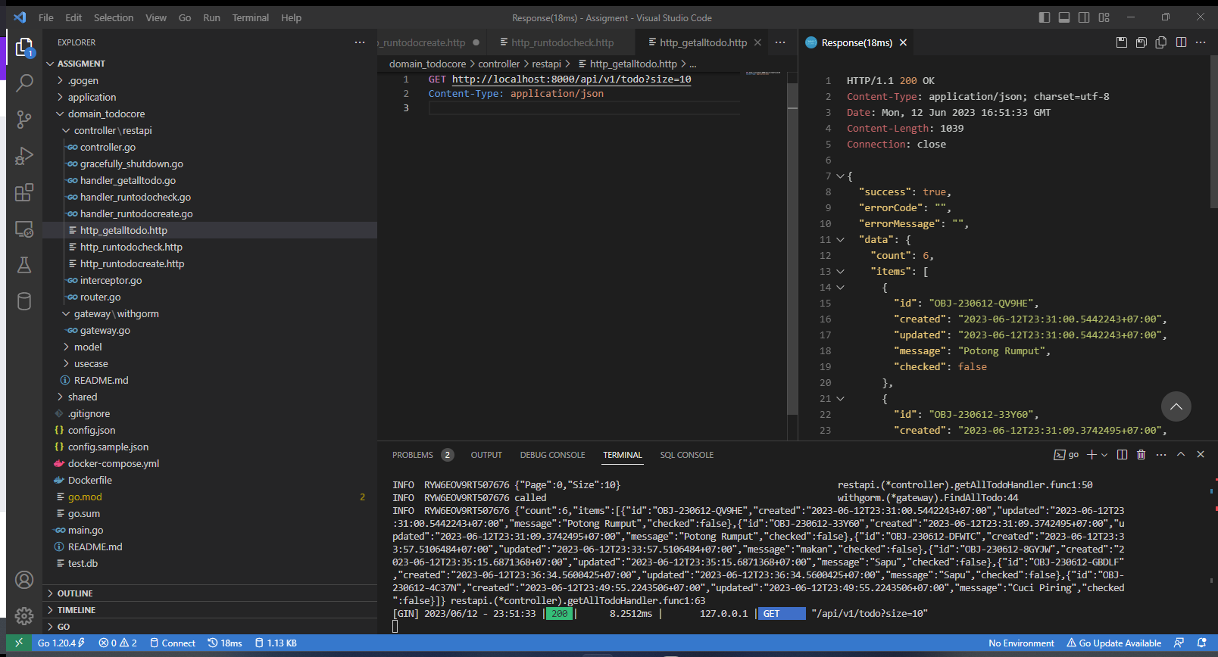
Maka akan muncul daftarlist tugas kalian

Slide 17
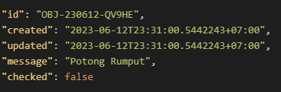
Untuk melakukan tanda selesai pada tugas, kalian bisa ambil sebuah id di daftar tugas kalian

Slide 18

Lalu masukan IDnya di parameter selesai todo contoh
v1/todo/ID

Slide 19
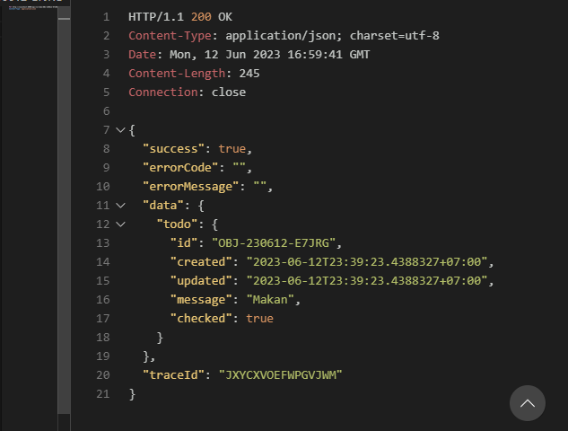
Lalu run, maka dia akan melakukan tugas yang sudah selesai

Slide 20

Apa yang bisa dikembangkan dari fungsi yang ada
Mungkin yang bisa di kembangkan dari fungsi aplikasi ini
adalah pengingat tugas yang belum diselesaikan,

Slide 21







